Slide 1
Karel B. Müller www.karelmuller.eu
Občanská společnost
v transformaci
1. setkání

Slide 2
Podmínky splnění kurzu: Závěrečný test: 70 % Aktivní účast na přednáškách: 10 % Seminární práce: 20 % (není povinná)
2-3 tisíce slov

Slide 4
Problémy naší demokracie
Oslabený vztah ke státu x etatismus
Nezájem o politiku (de-politizace)
Omezený rekrutační rezervoár politických elit
Slabá veřejná kontrola politických institucí
Nedostatek (absence) zpětných vazeb
Stigmatizace politiky (politici x tzv. obyčejní lidé)
Dominance negativních zpětných vazeb
Obranný efekt uzavírání se, vyhoření, zcyničtění
Začarovaný kruh stigmatizace, negativní selekce
Despekt k diskusi a nerealistická očekávání
Frustrace, deziluze na straně veřejnosti
Omezená reflexivita, efektivita institucí
Manipulativní, demonstrativní publicita, krize legitimity (př. pandemie)

Slide 5
Etapizace
Současnost – Sametová revoluce (30 let)
1989 – 1968 (normalizace)
1948 – 1968 (kult osobnosti a uvolnění)
1948 – 1938 (válka a její důsledky)
1938 – 1918 (slavná 1. republika)
1861 – 1918 (habsburský stát)
1848 – 1860 (Bachův absolutismus)

Slide 6
Aloisie Müllerová (*1909 – †2011)
Aloisie Sommerová (Ludvík Sommer, shopkeeper, her father died in the WWI)
1909 (born in Hapsburg Empire in Moravia)
1918 (10 years old – Czechoslovakia)
1938 (30 years old – 1st break up of Czechoslovakia)
1939 (Annexation – Protectorate Böhmen und Mahren)
1945 (36 year old – Renewal of Czechoslovakia)
1948 (Communist Coup)
1968 (60 years old – Prague Spring)
1989 (80 years old – Velvet Revolution)
1993 (2nd Break up Czechoslovakia)
2004 (95 years old, Czechia joined the EU)

Slide 7
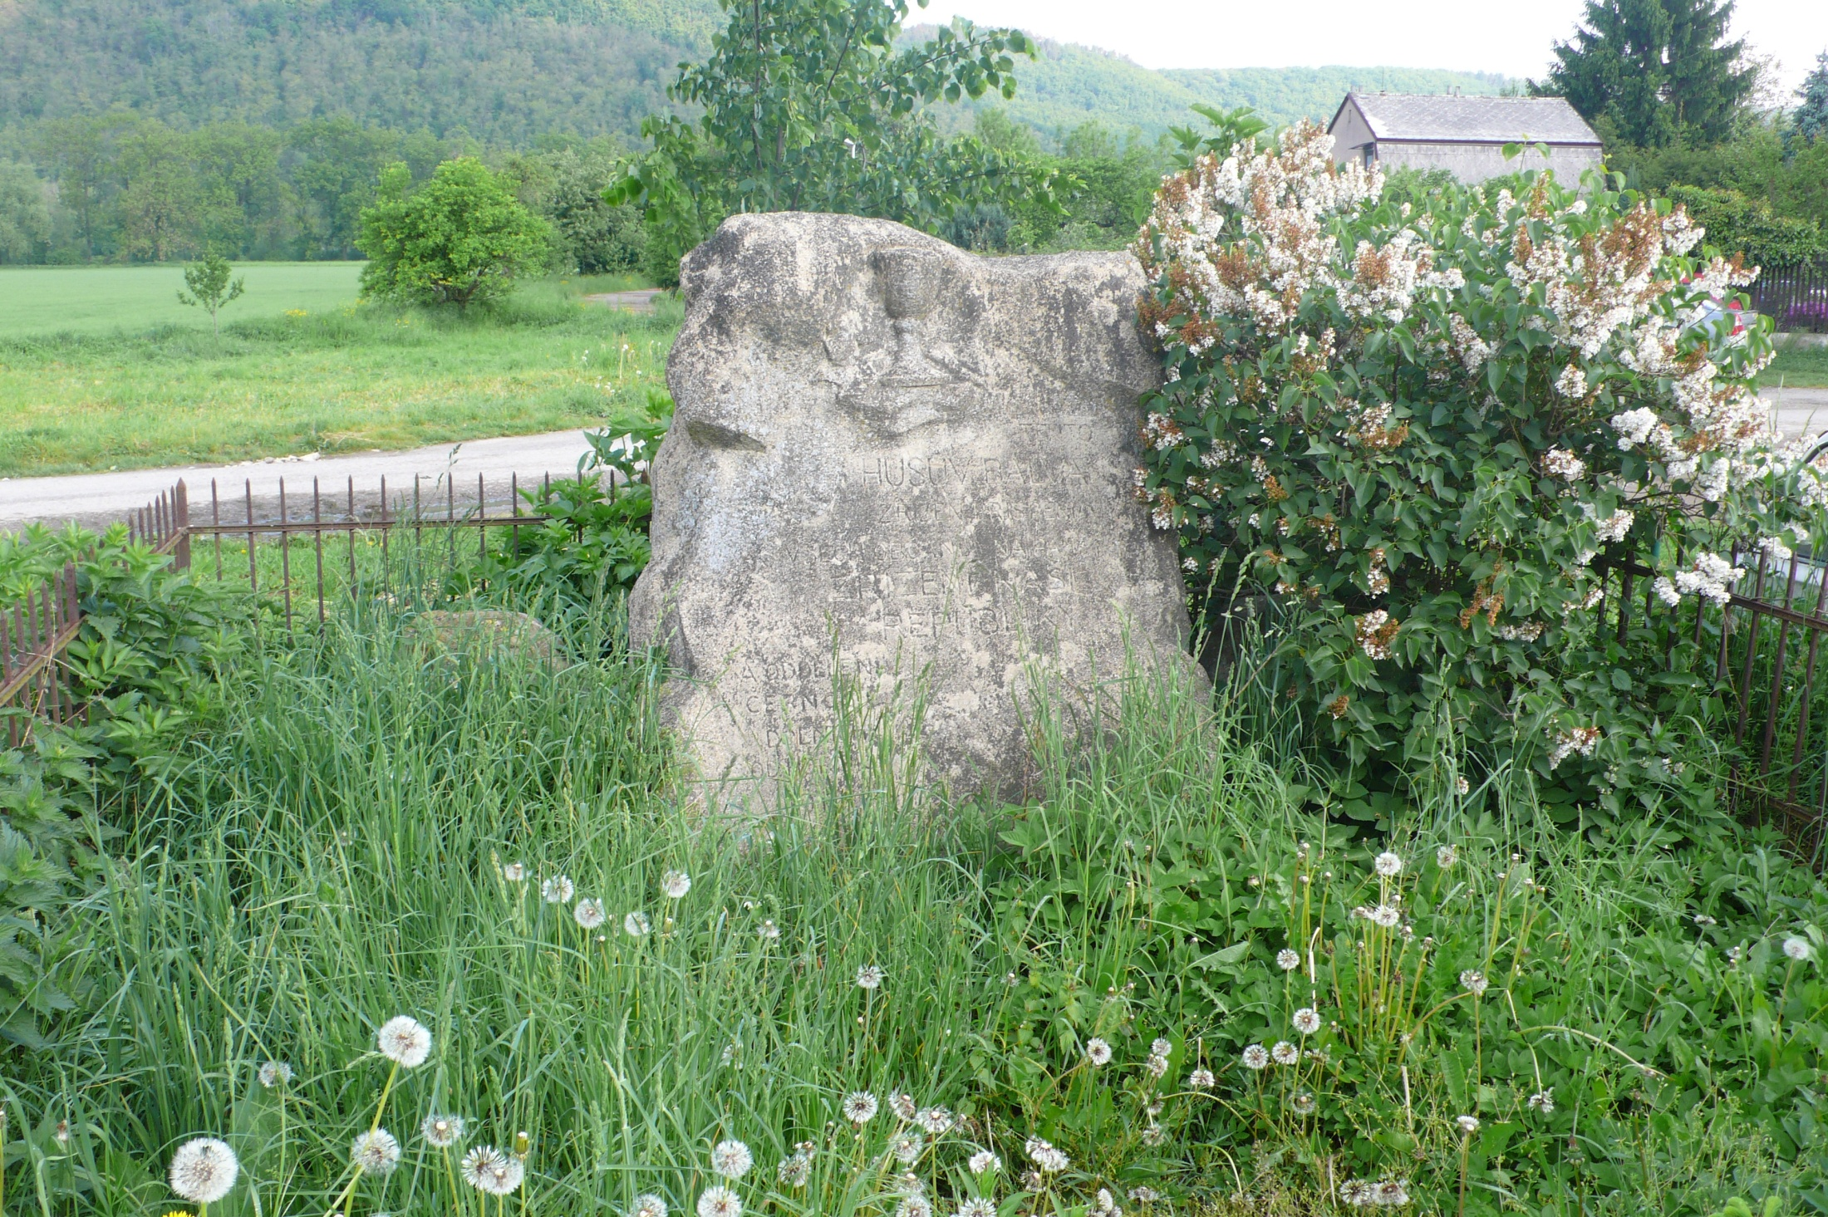

Slide 8
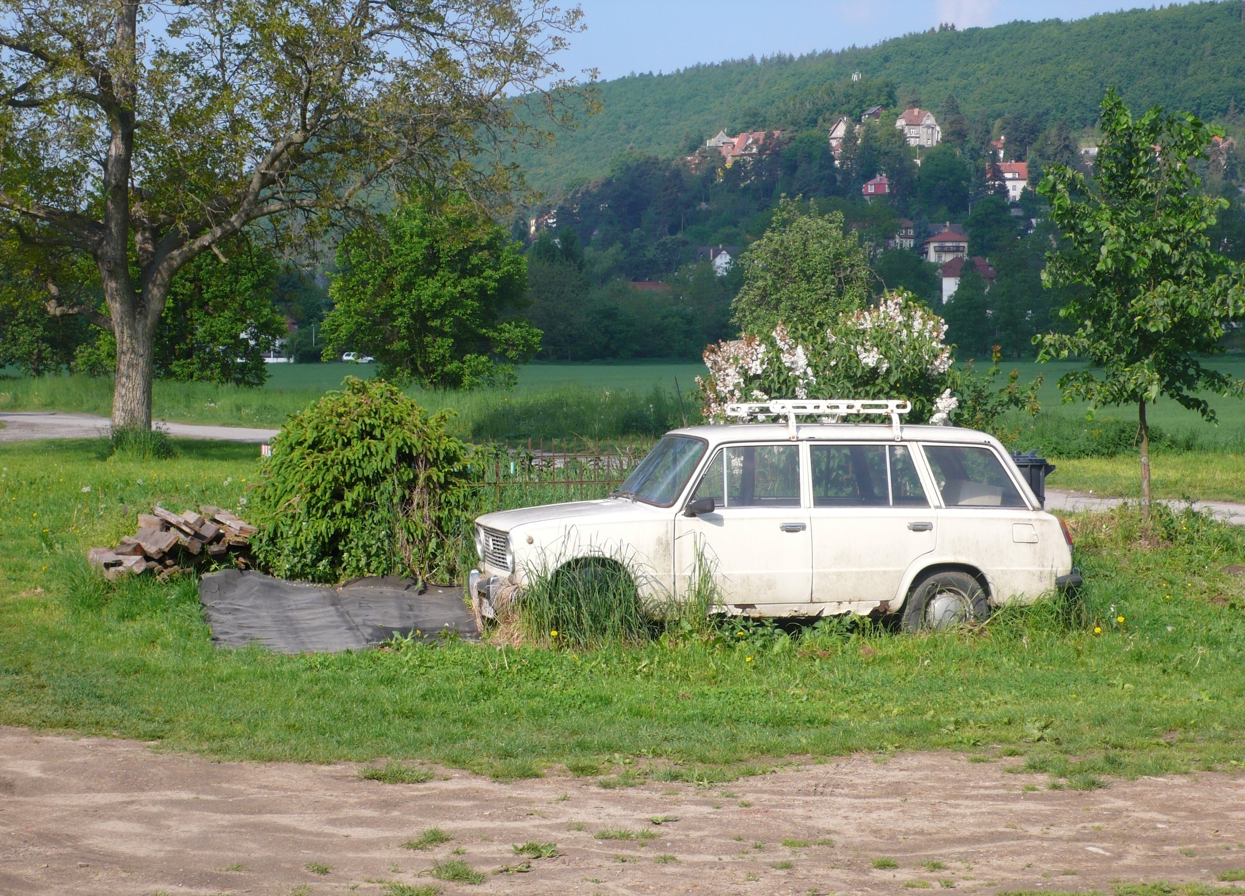

Slide 9
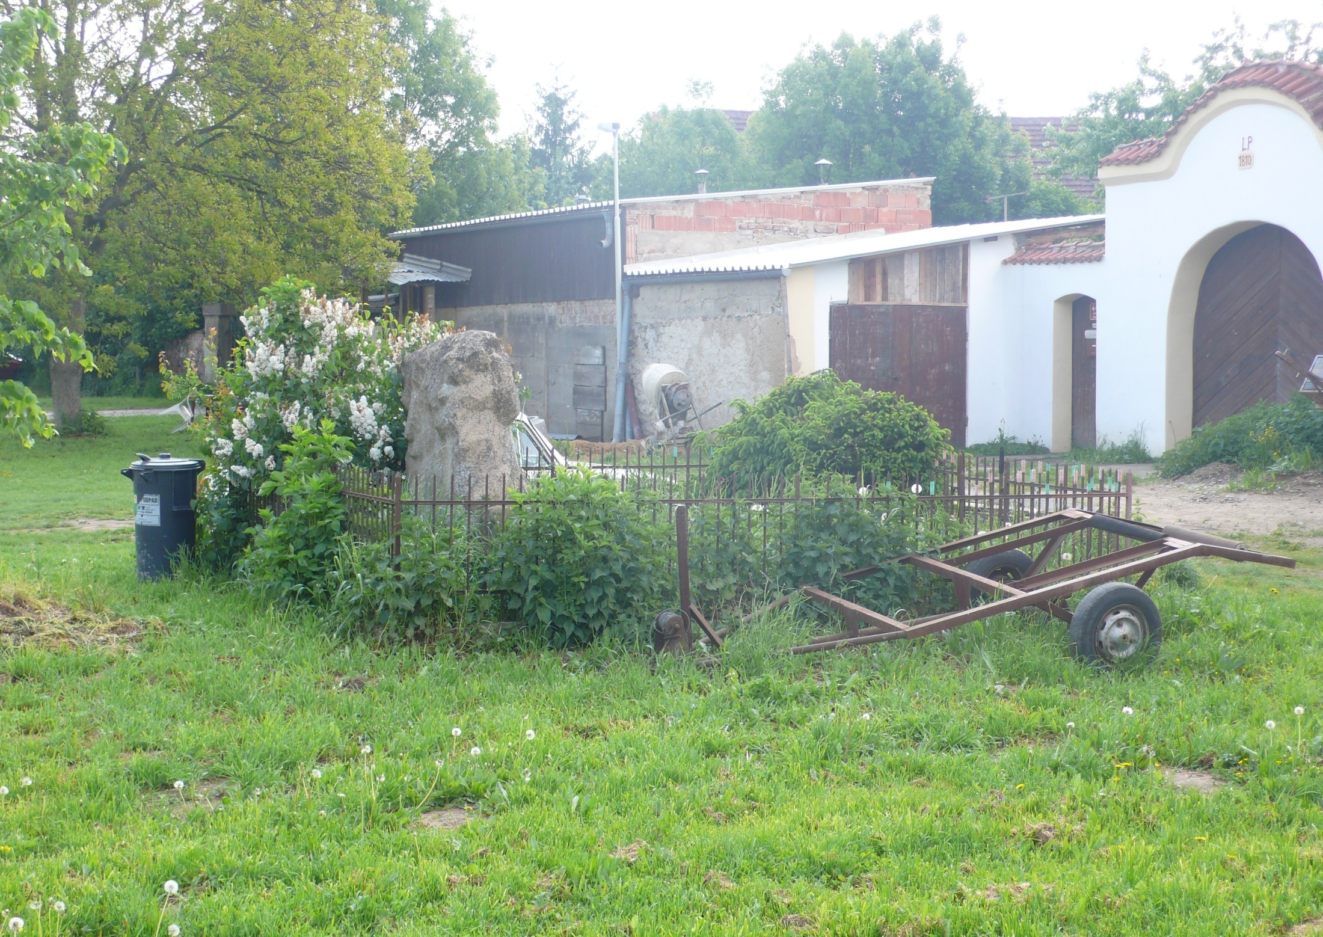

Slide 10
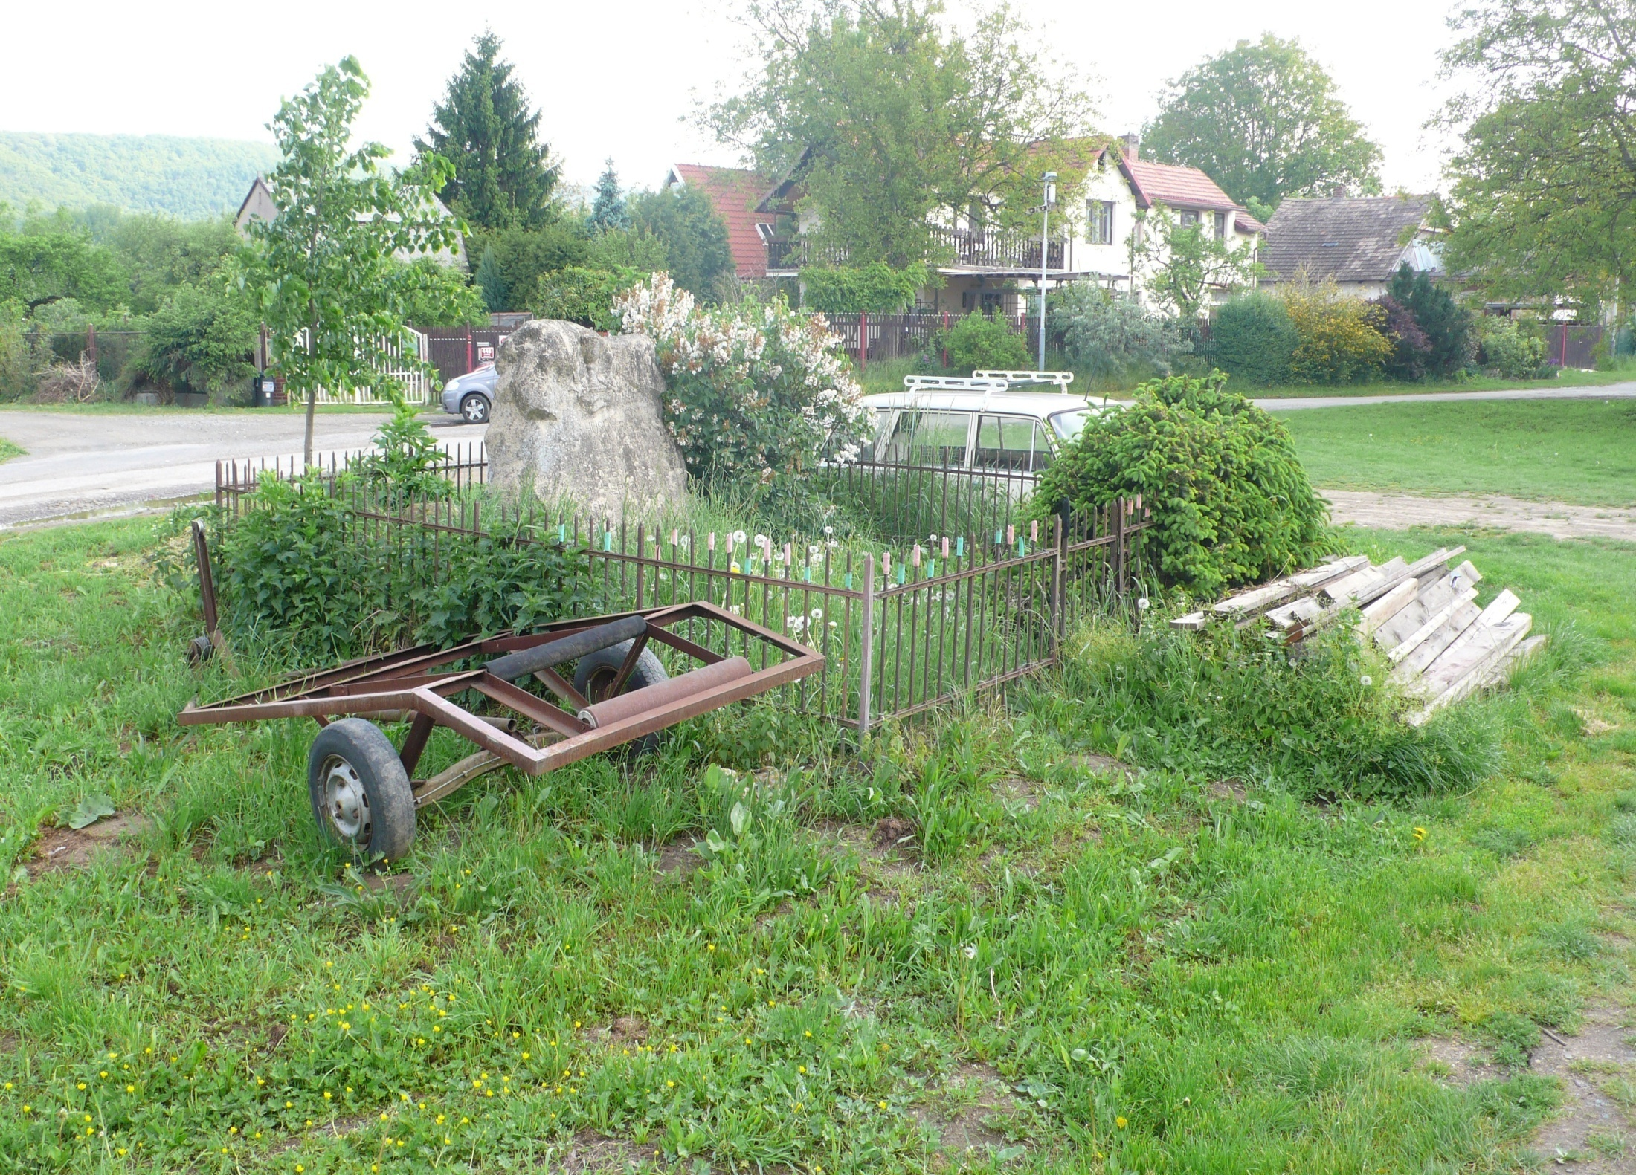

Slide 11
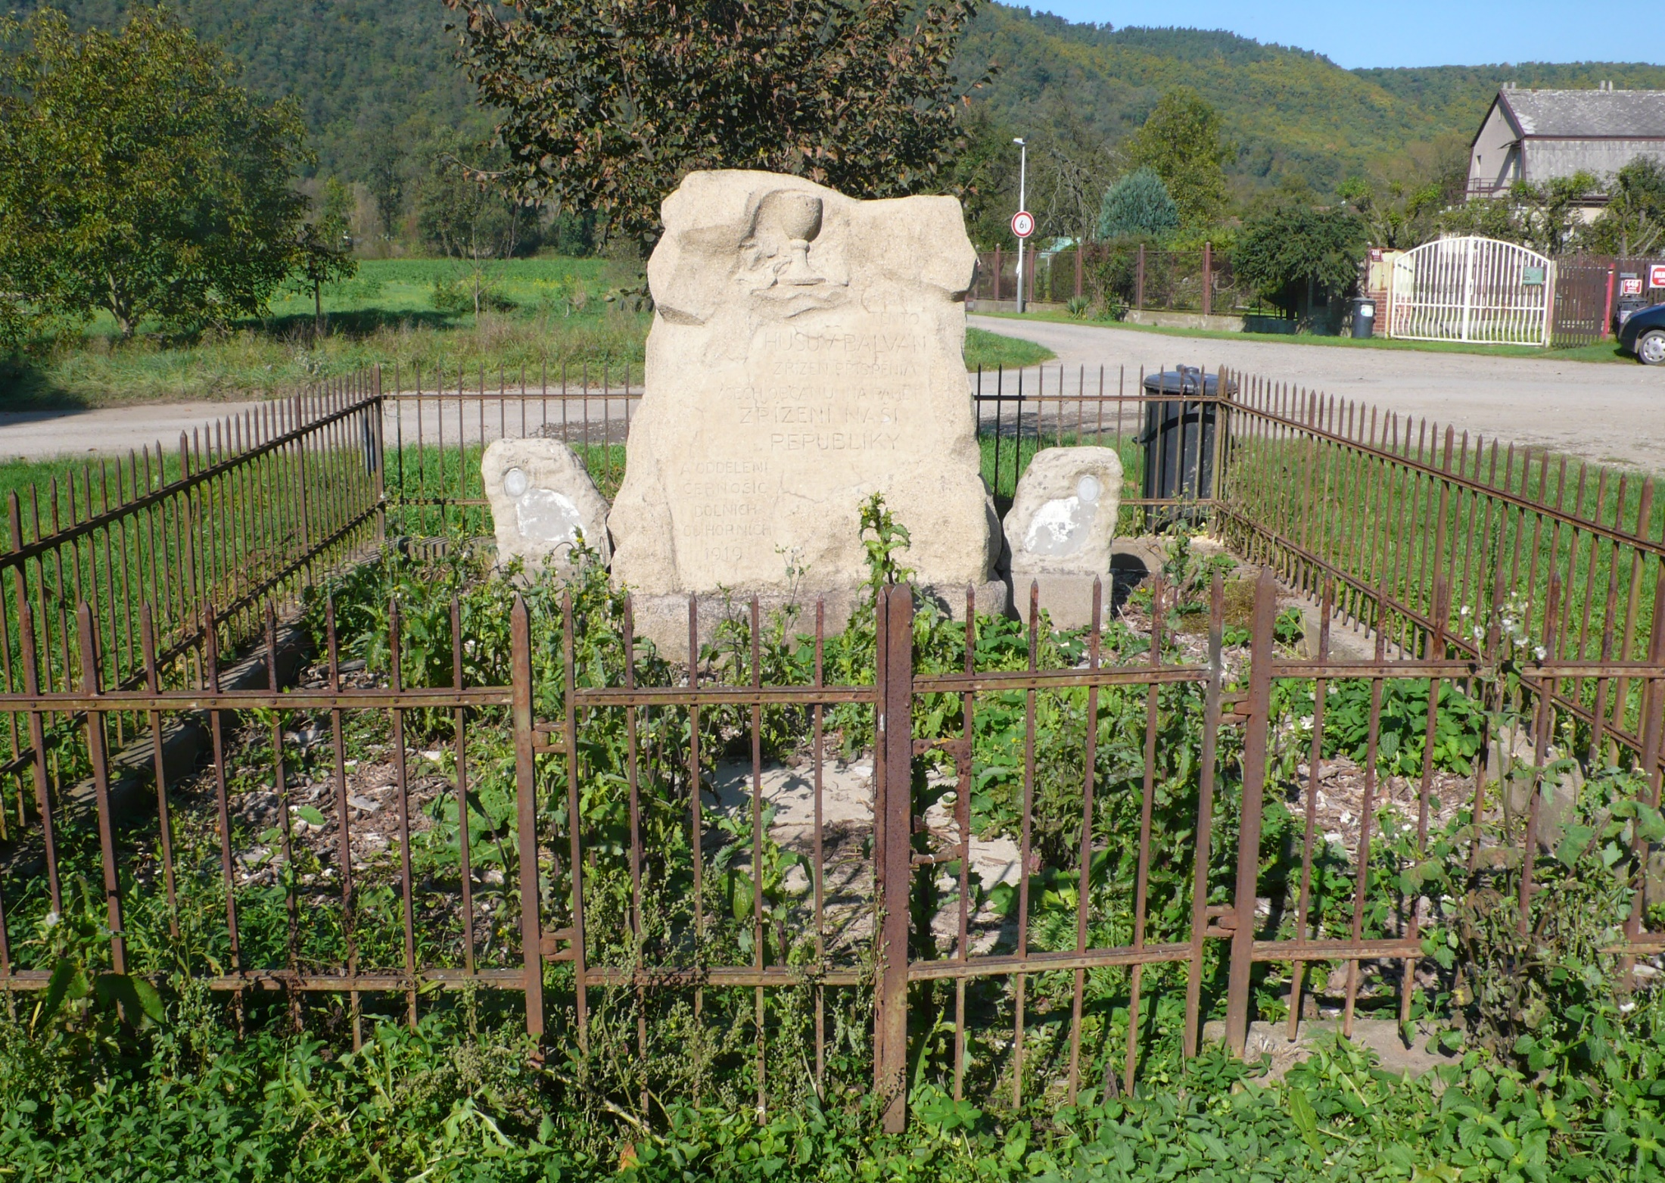

Slide 12
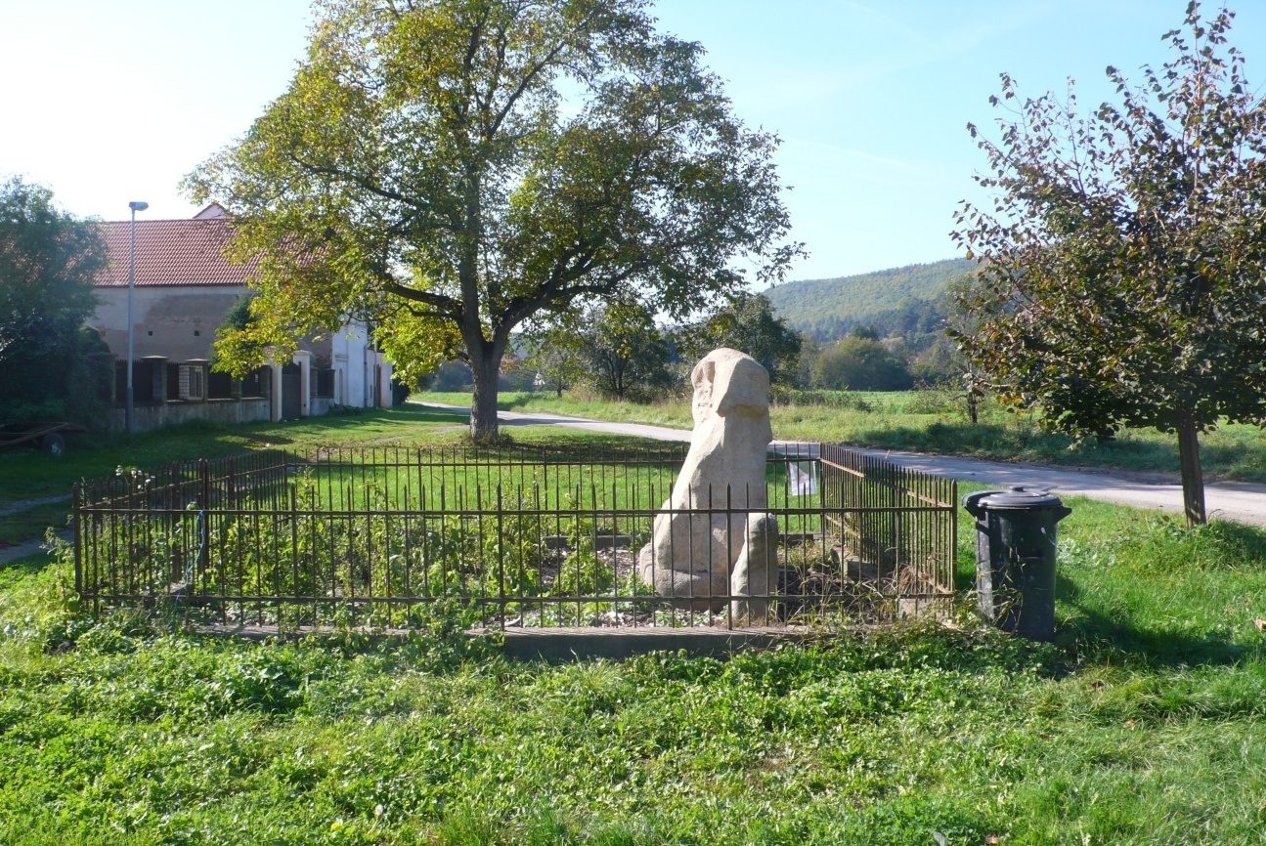
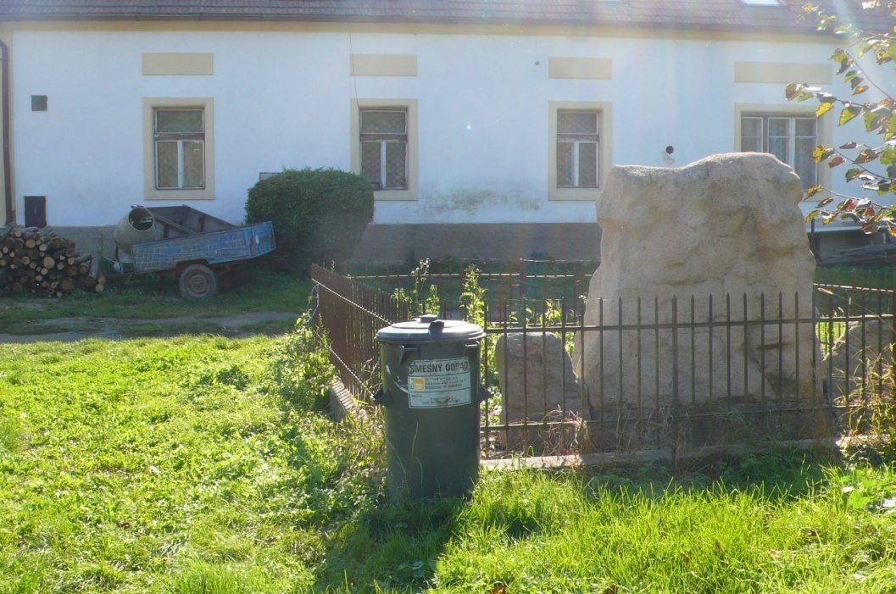

Slide 13
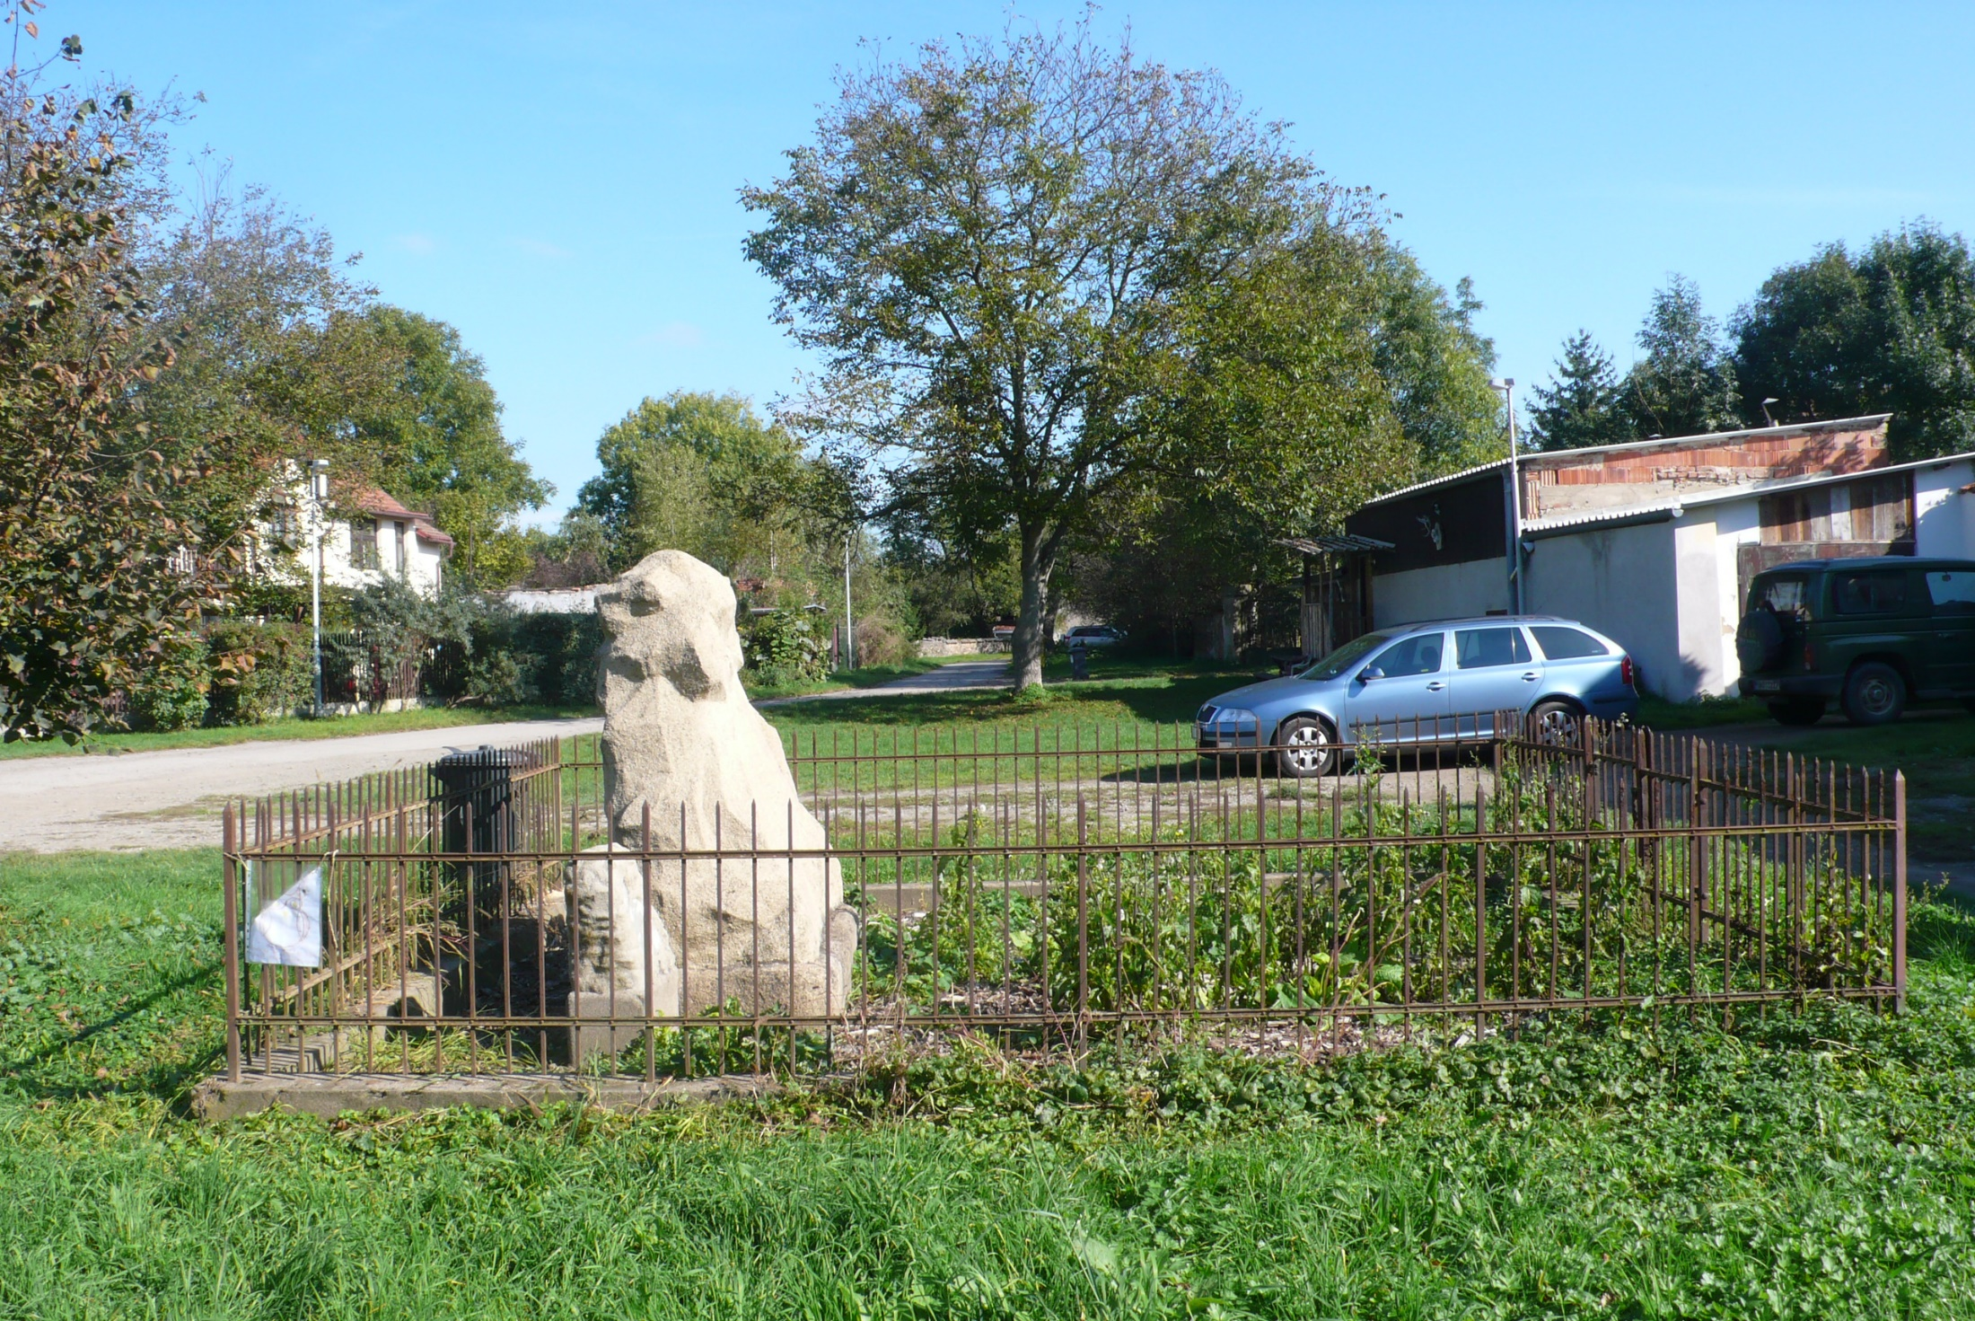

Slide 14
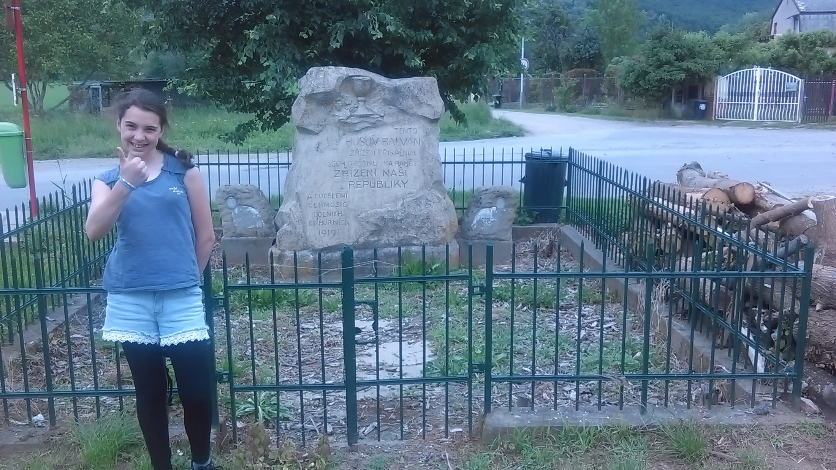

Slide 15
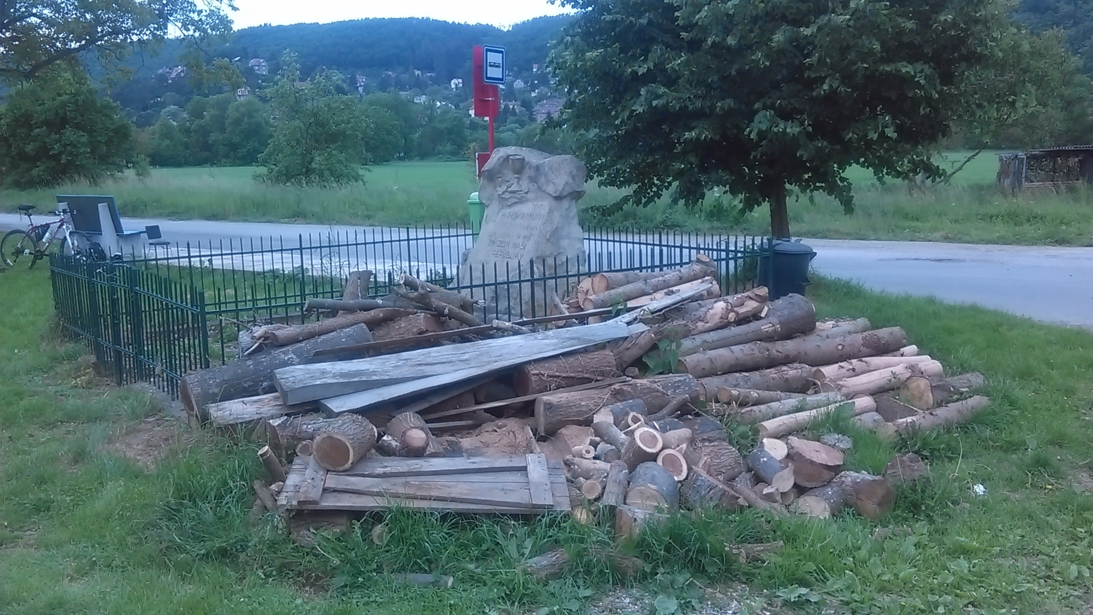

Slide 16
Občanská společnost v CEE
Postkomunistická transformace (90. léta)
Ralf Dahrendorf
6 měsíců (ústava)
6 let (ekonomika)
60 let (hodina občana)
Poločas 30. let
Optimistická predikce
Důvěry ve formální pravidla (Alexander)

Slide 17
Občanská společnost/veřejnost Tocquevillovsko-giddensovská perspektiva
Očekávání/funkce
Rizika I. RIZIKA II.
Občanská pasivita, apatie --- nadmíra občanské participace
Zneužívání politické moci, centralizace, byrokratizace --- slabý stát
Krize legitimity institucí --- nekritická důvěra
Atomizace, anomie --- nadměrná sociální soudržnost (nacionalismus, šovinismus)

Slide 18
Občanská společnost Civil/Bürgerlich Society/Gesellschaft

Slide 19
Moderní versus tradiční Liberalimus versus klientelismus

Slide 20
Klientelismus x formální pravidla

Slide 21
Odpověď na otázku „Kdybyste chtěl něco od veřejné správy nebo veřejné služby,
do jaké míry je podle vás přijatelné jednat následujícími způsoby?“
(ČR) zdroj: Evropská komise (2013)

Slide 22
Zdroj: Josef Lada, Bubáci a hastrmani, Albatros, 2010, s. 12 (vyšlo 1952)
Pan starosta je vážně vyslechl a potom k nim promluvil s úřední vážností. „Nó, vono by to bylo dobré, kdyby se tu usadilo ňáké strašidlo – copak o to! Děcka beztoho už začínají tropit všelijaké nezbednosti… ať hodně straší kolem zahrad a polí s lusky, aby nám to děcka všecko neroznesla, a když budu vidět, že straší hlavně u mých lusek, nebudu zase hledět na nějaké to slovo a leckams ho k strašení doporučím“.

Slide 23
Role opozice

Slide 24
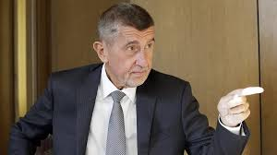
Clientelism, oligarchization, state capture (from 2013 on)

Slide 25
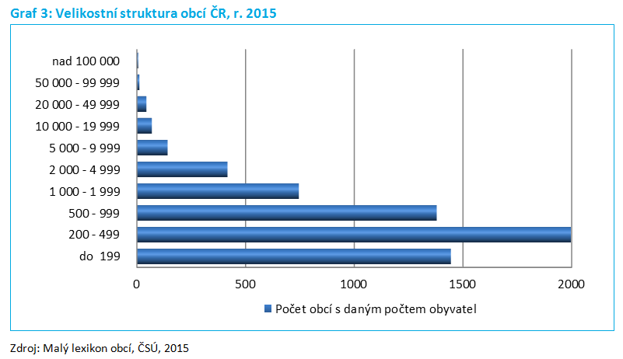

Slide 26
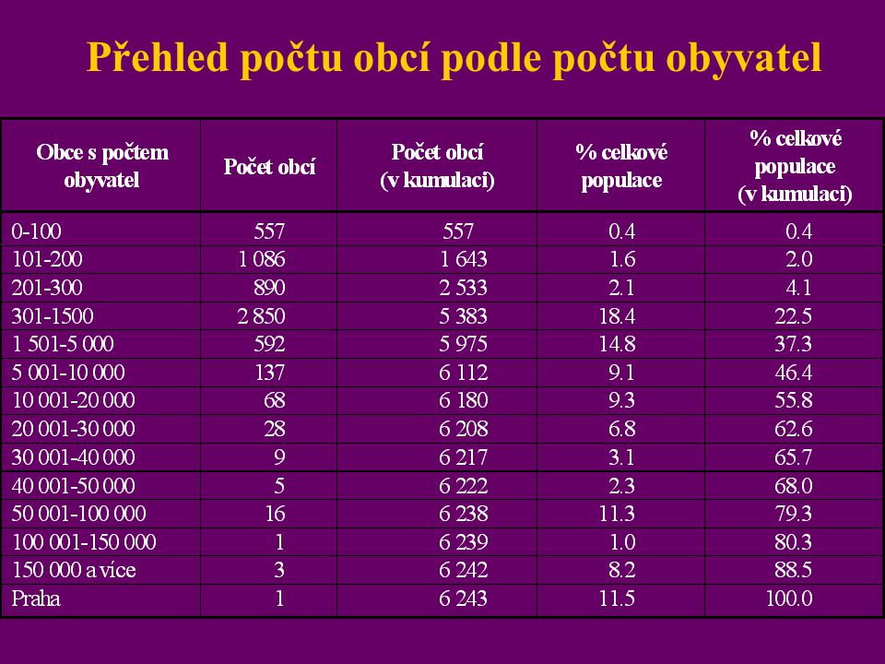

Slide 27
Šance pro zájmové skupiny, maminky na mateřské, místní podnikatelské skupiny, developery … (KV volby 2018)

